Slide 1
Hranice Čínské lidové republiky
Michal Panchartek
DZ2

Slide 2
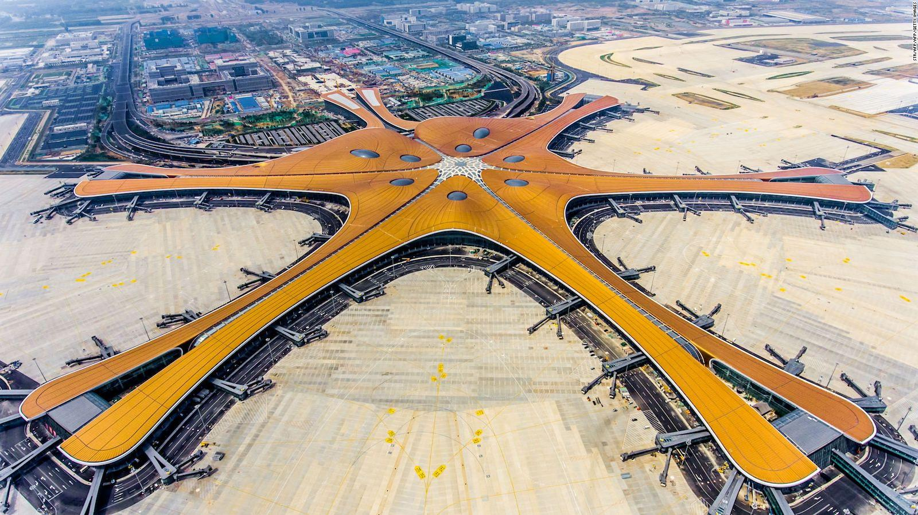
Obecné
Čína sousedí s mnoha zeměmi, a proto má mnoho pozemních hraničních přechodů
Hraniční přechody nemusí být vždy na hranicích, ale jsou to také mezinárodní letiště jako je např. Peking, Chengdu, Guangzhou, Šanghaj, ale také mezinárodní přístavy
Přístavů, které se otevřené pro zahraniční lodě je v ČLR 130
Nejvýznamnějšími přístavy jsou např. Šanghaj, Ningbo, Shenzhen

Slide 3
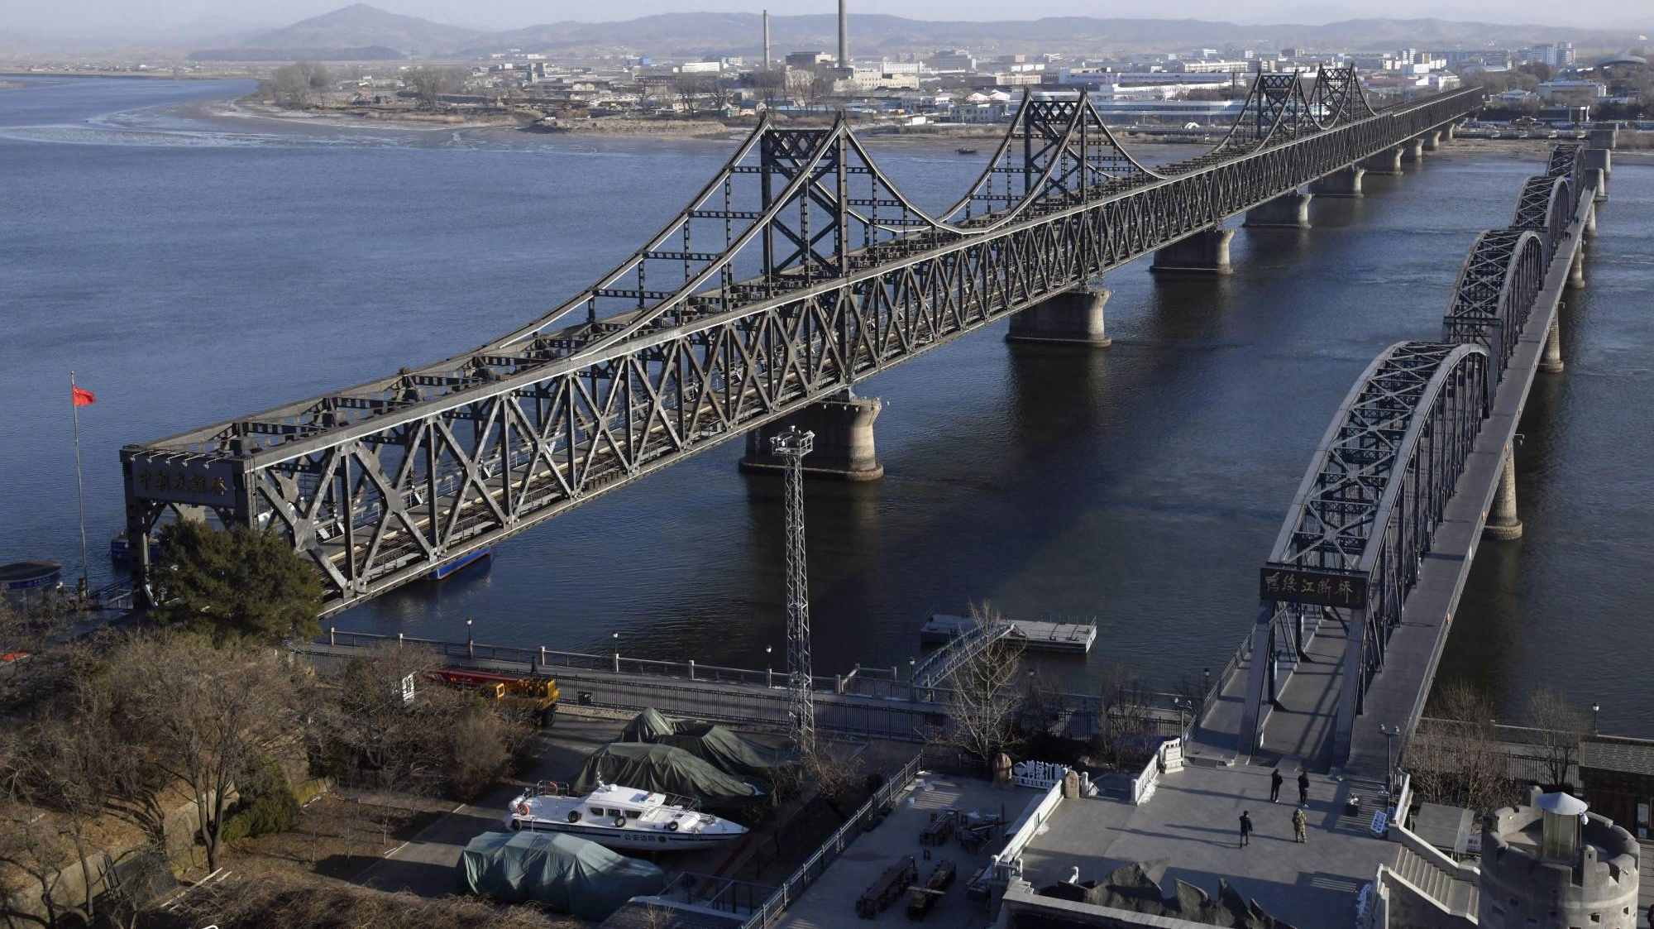
Severní Korea
Délka hranice: 1 416 km
ČLR a Severní Koreu odděluje řeka Yalu
Existují 3 hraniční přechody, přes které vede železniční trať mezi zeměmi
Hraniční přechody jsou ve městech Dandong, Ji'an a Tumen
Ve městě Dandong se nacházení 3 mosty vedoucí do Severní Koreji, jeden most byl za korejské války poškozen během bombardování a teď slouží jako turistická atrakce pro čínské turisty

Slide 4
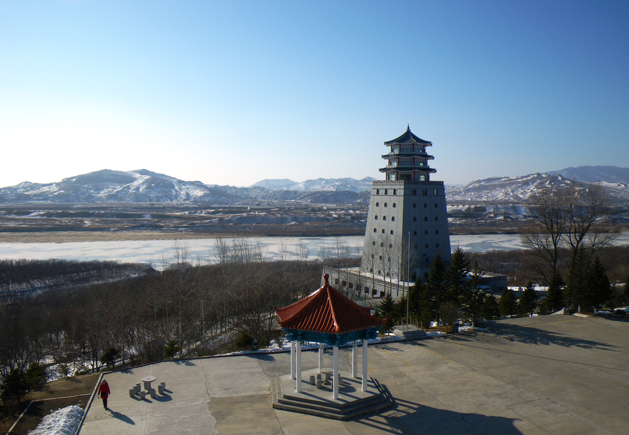
Rusko
Délka hranice: 3 645 km
Existují zde 3 pozemní hraniční přechody: Manzhouli, Suifenhe, Heihe
Zajímavé je hraniční město Hunchun, do města vede vysokorychlostní železniční trať
U města Hunchun se nachází vyhlídková věž na Rusko a Severní Koreu, věž je turistickou atrakcí pro čínské turisty
Ve městě jsou vidět nápisy v čínštině, ruštině i korejštině

Slide 5
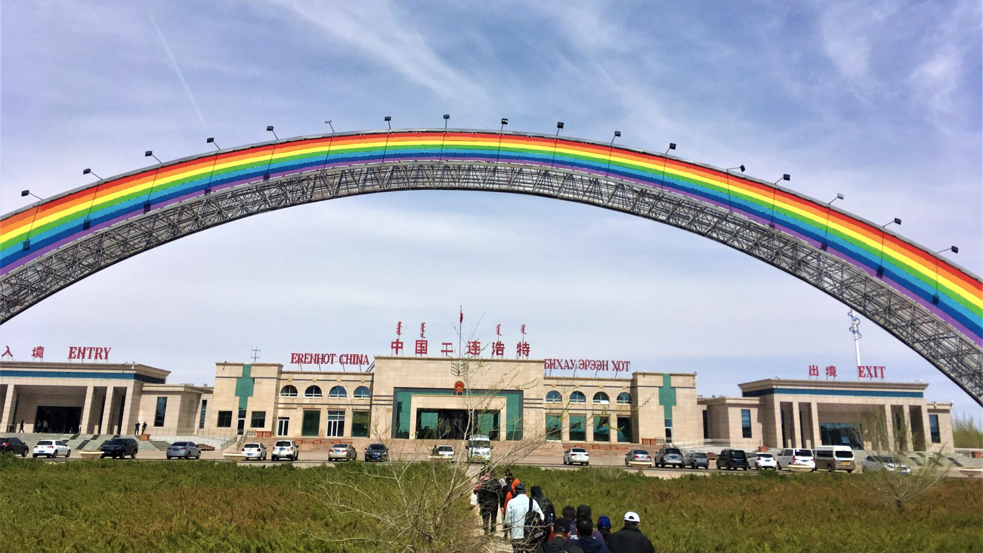
Mongolsko
Délka hranice: 4 677 km
Mezi ČLR a Mongolskem existuje pouze 1 hraniční přechod nazývaný Erenhot
Je to zároveň největší centrum pro přes hraniční obchod s Mongolskem
Město je také známo svými objevy dinosauřích fosílií

Slide 6
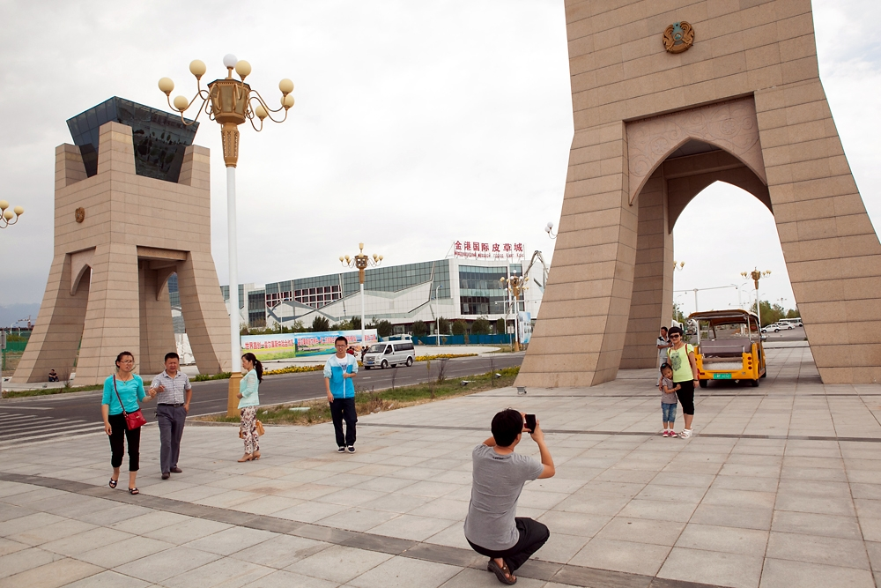
Kazachstán
Délka hranice: 1 533 km
Mezi ČLR a Kazachstánem existuje celkem 7 hraničních přechodů, ale fungujících je pouze 5
Pouze silniční jsou 3 z nich: Jeminay, Tacheng a Dulart
Zbylé dva jsou, jak silniční, tak i železniční: Khorgas, Alashankou

Slide 7
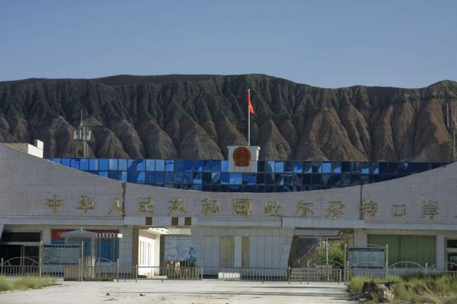
Kyrgyzstán
Délka hranice: 1 063 km
Existují 2 funkční hraniční přechody mezi ČLR a Kyrgyzstánem: Torugart a Irkeštam
Přechodem v průsmyku Torugart prochází silnice, která vede až do hlacního města Kyrgyzstánu-Biškeku

Slide 8
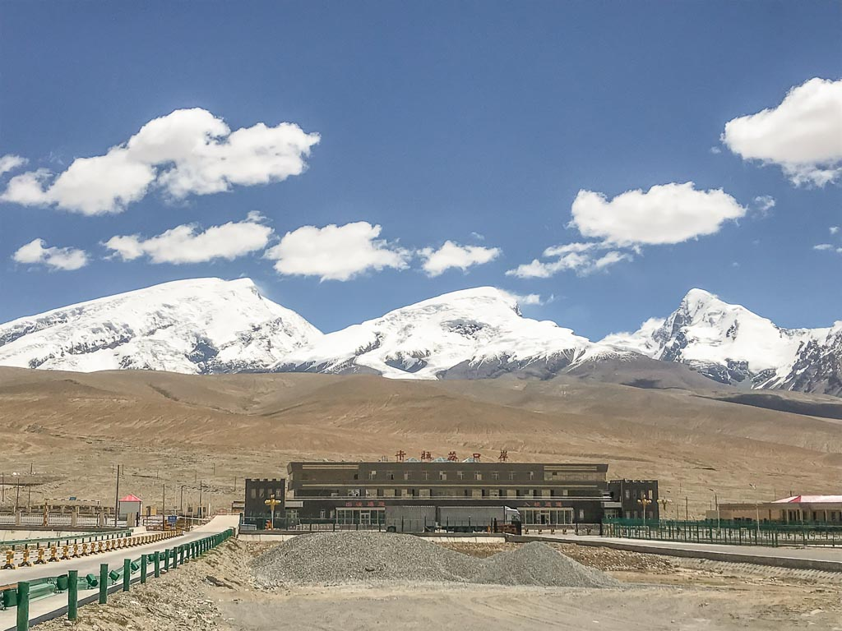
Tádžikistán
Délka hranice: 414 km
Teď je zde pouze jeden hraniční přechod do ČLR, přechod Karasu v průsmyku Kulma
V historii bylo možné se do ČLR dostat ještě přes další dva přechody
Jedním je přechod v průsmyku Nezatash a druhým je přechod v průsmyku Beyik

Slide 9
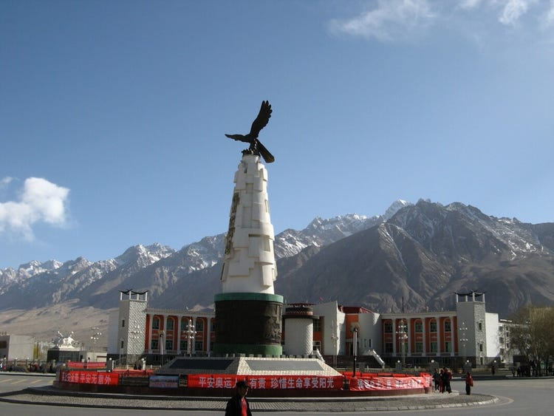
Afghánistán
Délka hranice: 76 km
Hraniční přechody jsou pro cizince uzavřeny
Existují zde 2 hraniční přechody
Jsou to přechody v průsmyku Wakhjir a v průsmyku Tegermansu

Slide 10
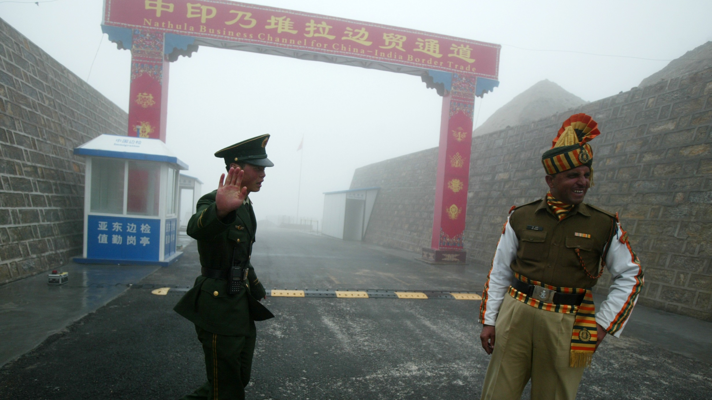
Indie
Délka hranice: 3 380 km
O hranici se stále vedou spory
Indie považuje za svou hranici s ČLR McMahonovu linii, ale ČLR ji neuznává a nárokuje si většinu území indického svazového státu Arunáčalpradéš a přilehlý úzký pás území svazového státu Ásám jako součást Tibetu, tzv. Jižní Tibet

Slide 11
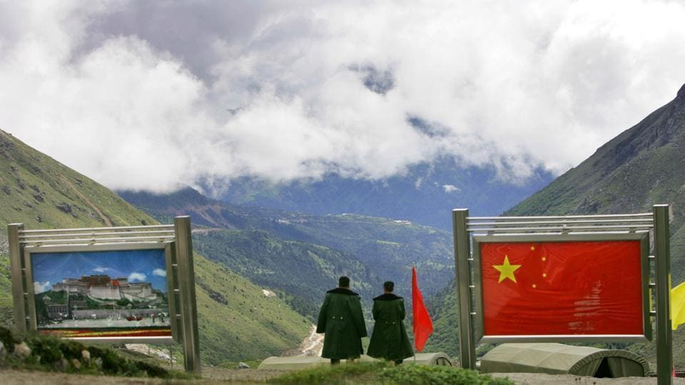
Bhútán
Délka hranice: 477 km
Existuje zde pouze jeden hraniční přechod s ČLR
Přechod se nachází v čínském městě Phari
Na bhútánské straně je to město Tsento Gewog

Slide 12
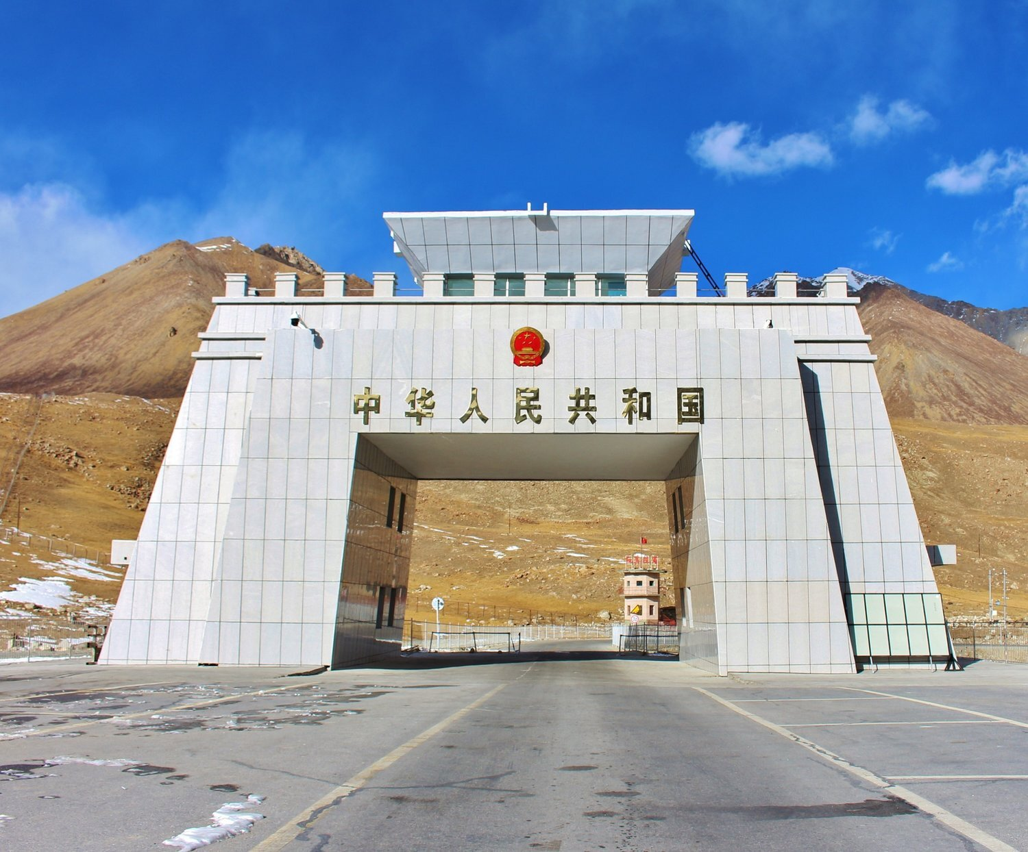
Pákistán
Délka hranice: 523 km
V průsmyku Khunjerab je jediný funkční hraniční přechod mezi ČLR a Pákistánem
V historii se využívaly také hraniční přechody v průsmycích Mintaka a Kilik
Tyto 2 hraniční přechody nejsou přístupné prostřednictvím vozidel, a proto jsou zavřené
Plánuje se také železniční hraniční přechod do ČLR

Slide 13
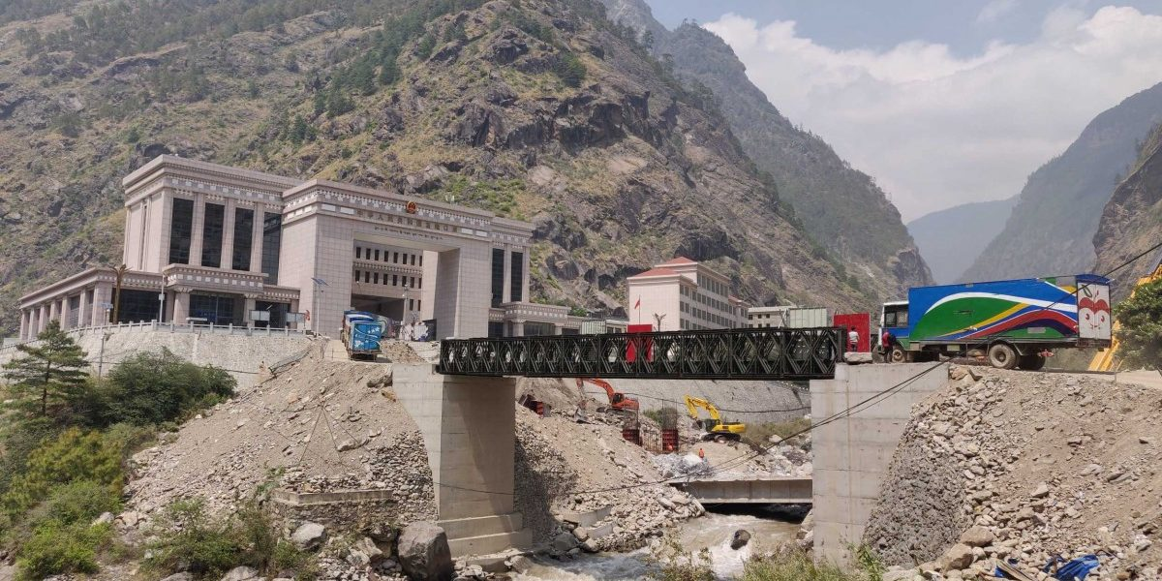
Nepál
Délka hranice: 1 389 km
Mezi ČLR a Nepálem jsou aktuálně v provozu 3 hraniční přechody
Plánuje se zvýšit počet funkčních hraničních přechodů na 6
Funkční hraniční přechody se nacházejí ve městech Burang, Gyirong a Zhangmu
Na hranici leží nejvyšší hora světa Mount Everest

Slide 14
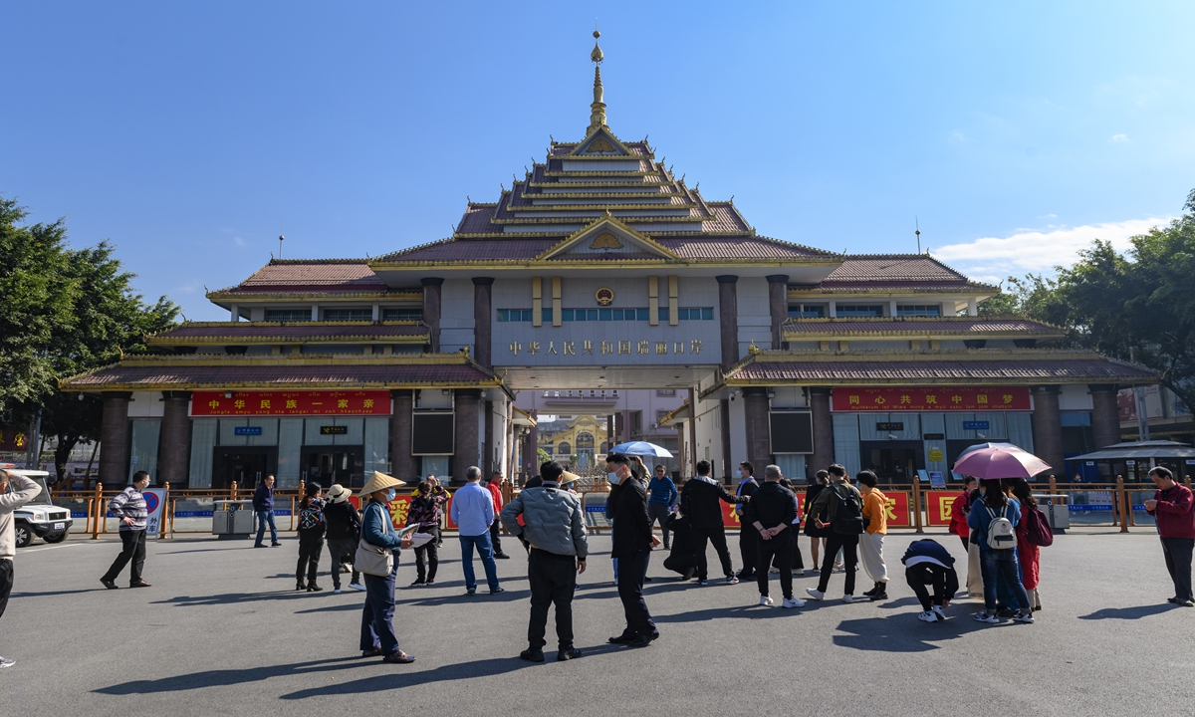
Myanmar
Délka hranice: 2 129 km
Mezi ČLR a Myanmarem je celkem 19 hraničních přechodů
ČLR má s myanmarským státem Shan 13 hraničních přechodů a se státem Kachin má 6 hraničních přechodů

Slide 15
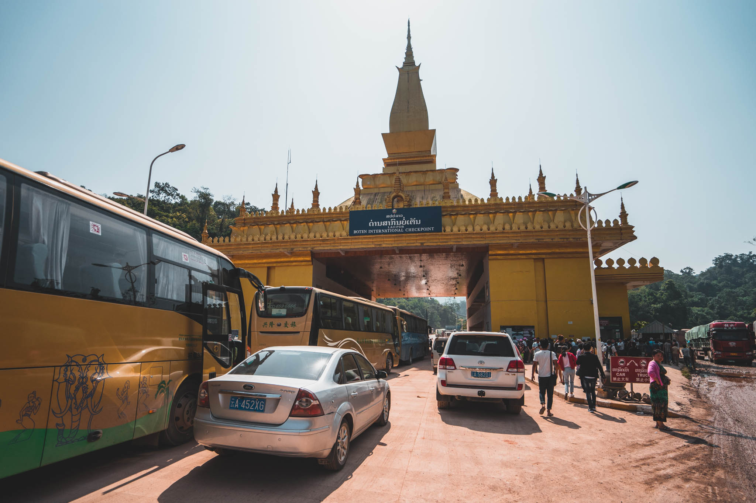
Laos
Délka hranice: 505 km
Mezi ČLR a Laosem existují 2 hraniční přechody
Nově byla postavena trať VRT, zde budou jezdit vlaky z čínského města Kunming do hlavního města Laosu Vientiane
Trať je již otevřena, vlaky by měly být v provozu ještě tento rok
Jeden z hraničních přechodů je ve městě Mohan a ten druhý je ve městě Lantouy

Slide 16
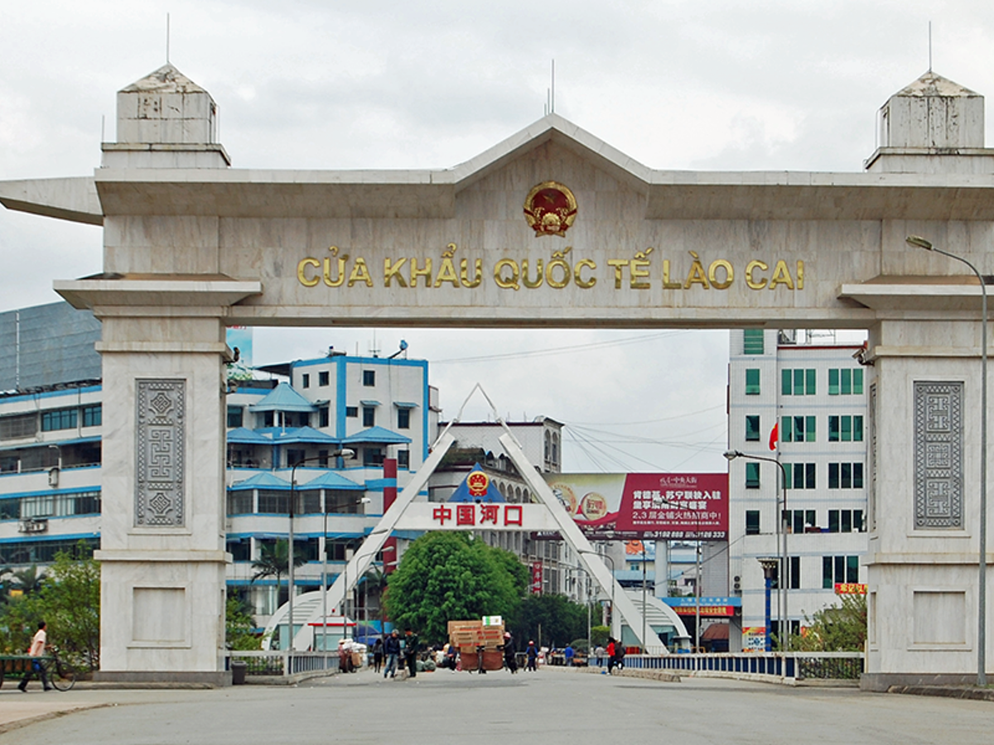
Vietnam
Délka hranice: 1 297 km
Mezi ČLR a Vietnamem je celkem 26 hraničních přechodů. 2 z nich jsou železniční
Železniční přechody jsou v čínských městech Hekou a Pingxiang
Vietnamci žijící u hranic mohou navštívit ČLR s užitím jednodenního víza, díky kterému nemusí dlouho čekat na čínské celnici

Slide 17
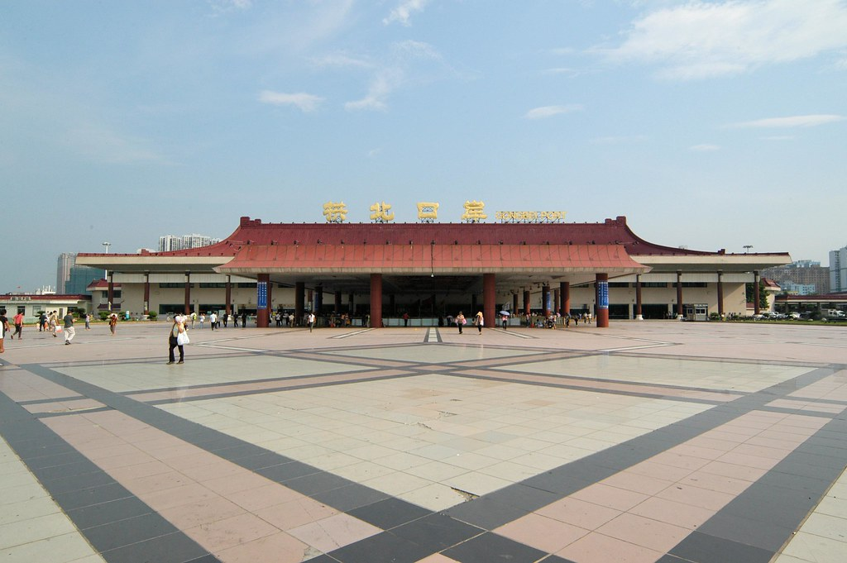
Macao
Délka hranice: 0,34 km je dlouhá pozemní hranice s ČLR
Mezi ČLR a zvláštní administrativní oblastí Macaem existují 2 pozemní hraniční přechody
Jedním z nich je přechod Gongbei a tím druhým je Lianhua Daqio (Lotosový most)
K přechodu Gongbei vede také nově postavený most, který vede z Hongkongu

Slide 18
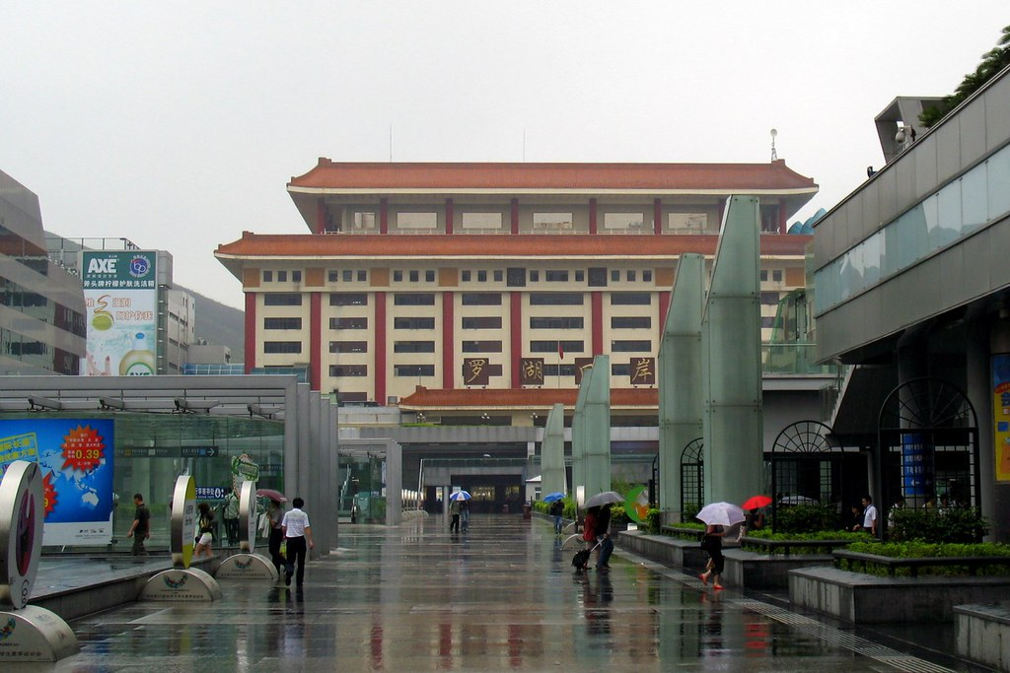
Hongkong
Délka hranice: 30 km
Mezi ČLR a zvláštní administrativní oblastí Hongkongem existuje celkem 6 pozemních hraničních přechodů
Hraniční přechody jsou pro auta, pěší, autobusy i vlaky
Nejvytíženějším z nich je hraniční přechod Luohu, který propojuje metro v čínském městě Shenzhen s metrem v Hongkongu

Slide 19
Zdroje
wikipedia.org
Obrázek 1
Obrázek 2
Obrázek 3
Obrázek 4
Obrázek 5
Obrázek 6
Obrázek 7
Obrázek 8
Obrázek 9

Slide 20
Zdroje
Obrázek 10
Obrázek 11
Obrázek 12
Obrázek 13
Obrázek 14
Obrázek 15
Obrázek 16
Obrázek 17

